Slide 1
기말고사 프로젝트
AA01 김준수

Slide 2
프로젝트 진행과정
1.처음에 Arduino에서 9개의 값을 보여주는 코드를 작성합니다.

Slide 3
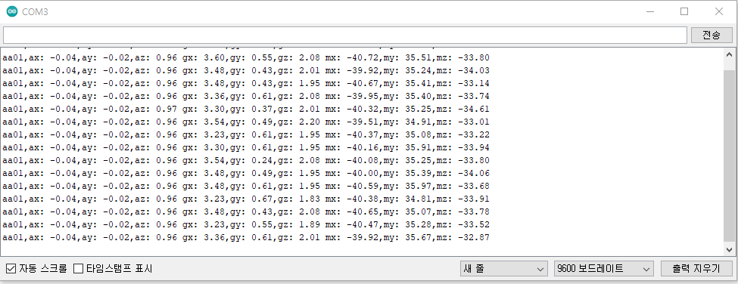
코드.실행결과
코드는 프로젝트파일에 있는거 보시면 됩니다.

